Slide 1

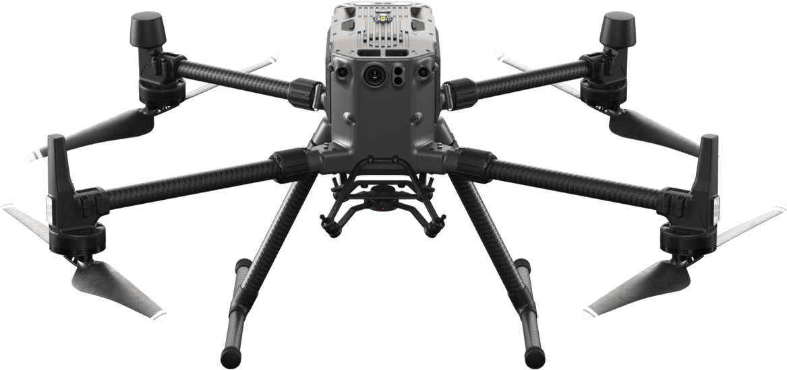

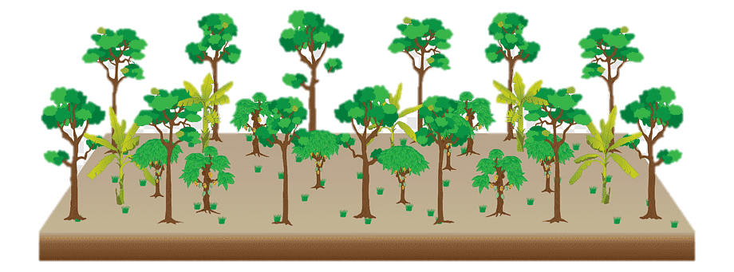
“Análisis y Procesamiento de imagenes multiespectrales con Python”
Expositor: Ing. Nino Bravo Morales
Investigador del Proyecto Agricultura de Precisión
+51 995664488
2022

Slide 2







Es una plataforma de desarrollo colaborativo
para alojar proyectos (en la nube)
ArcPy
PyQGIS
software de control de versiones

Slide 3
Python 3.9.11
https://www.python.org/downloads/release/python-3911/
Actualizar pip
pip install pip==22.3.1

Slide 4
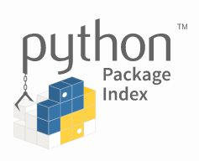
Encuentre, instale y publique paquetes de Python con el Índice de paquetes de Python
https://pypi.org/
Instalación de paquetes externos
La herramienta oficial (y más usada) para instalar paquetes Python es pip.
Instala paquetes del Python Package Index (PyPi)
Ejemplo:
python3 -m pip install pandas
pip install pandas

Slide 5
Instalación paquetes pip
pip install pandas
pip install rasterio
pip install geopandas
pip install jupyter notebook
pip install jupyterlab

Slide 6
Instalación paquetes versión prueba
https://www.lfd.uci.edu/~gohlke/pythonlibs/#gdal
Las ruedas binarias son creadas por Christoph Gohlke y están disponibles en su sitio web.
Expositor: Ing. Nino Bravo Morales
Investigador del Proyecto Agricultura de Precisión

Slide 7
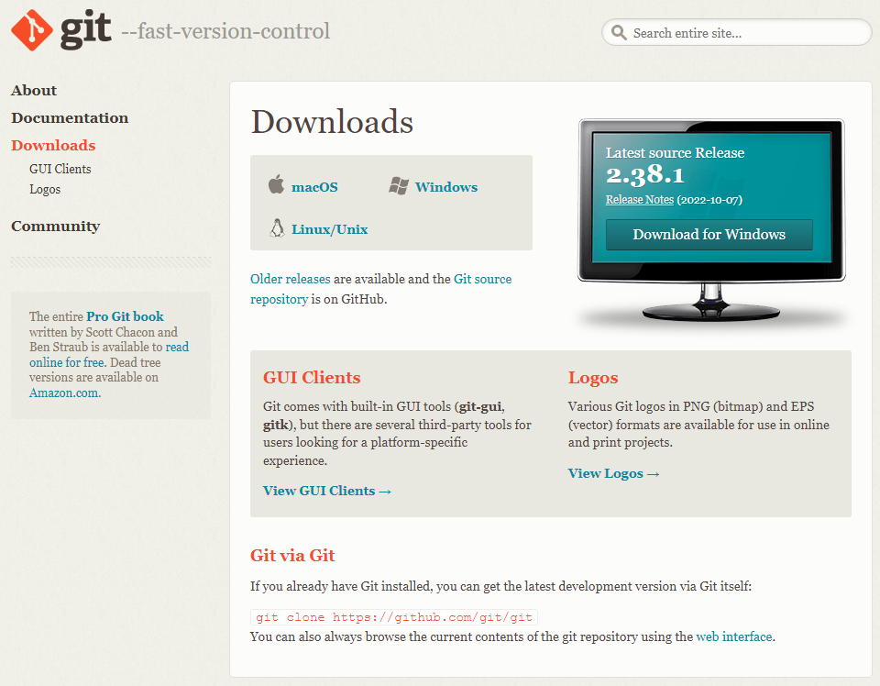
software de control de versiones
https://git-scm.com/downloads
Expositor: Ing. Nino Bravo Morales
Investigador del Proyecto Agricultura de Precisión

Slide 8
Expositor: Ing. Nino Bravo Morales
Investigador del Proyecto Agricultura de Precisión

Slide 9
Expositor: Ing. Nino Bravo Morales
Investigador del Proyecto Agricultura de Precisión

Slide 10
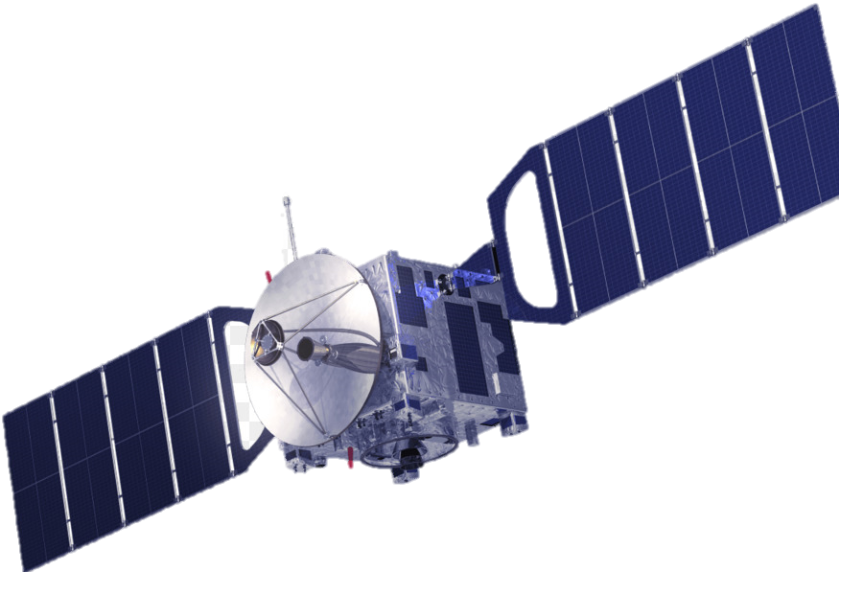
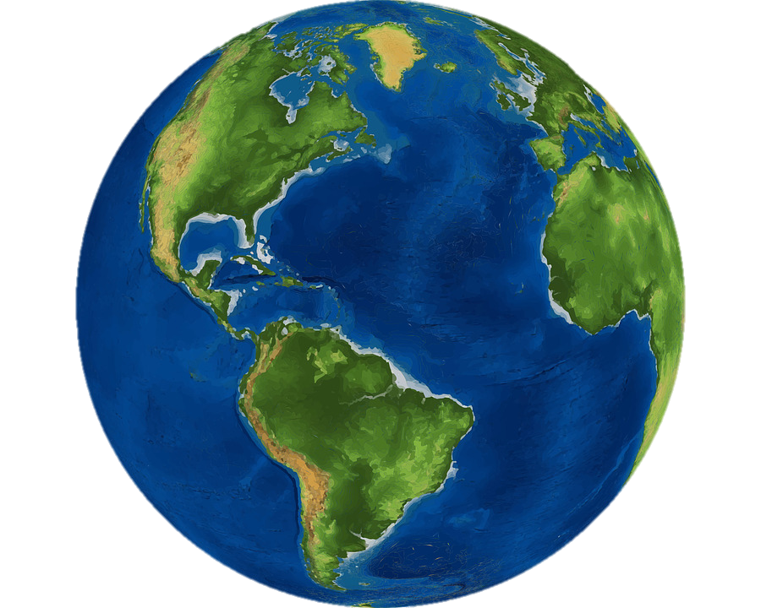
Teledetección
Fotogrametría
Es la adquisición de la información de un objeto a distancia.
Es la medición de dos o más imágenes que presentan solape o superposición y podemos tener una visión estereoscópica.
Expositor: Ing. Nino Bravo Morales
Investigador del Proyecto Agricultura de Precisión

Slide 11
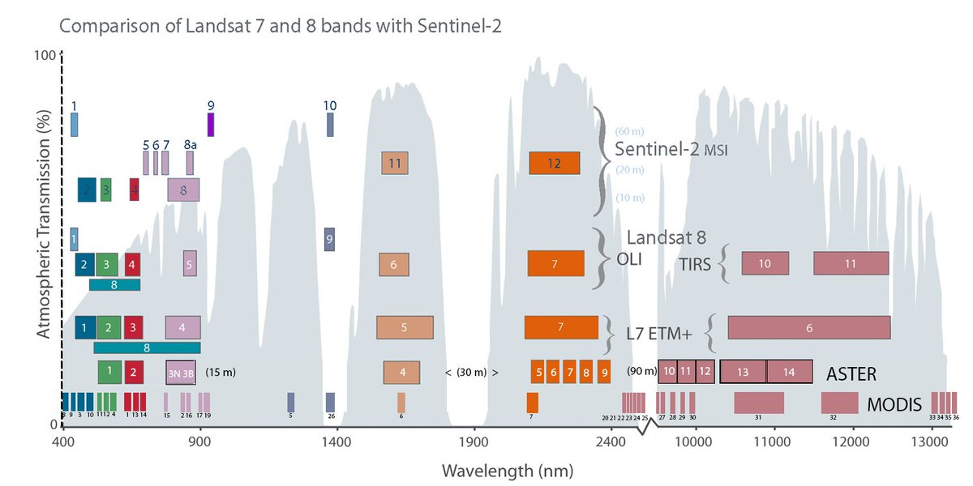
Longitud de Onda
Expositor: Ing. Nino Bravo Morales
Investigador del Proyecto Agricultura de Precisión

Slide 12
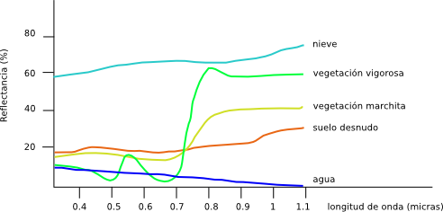
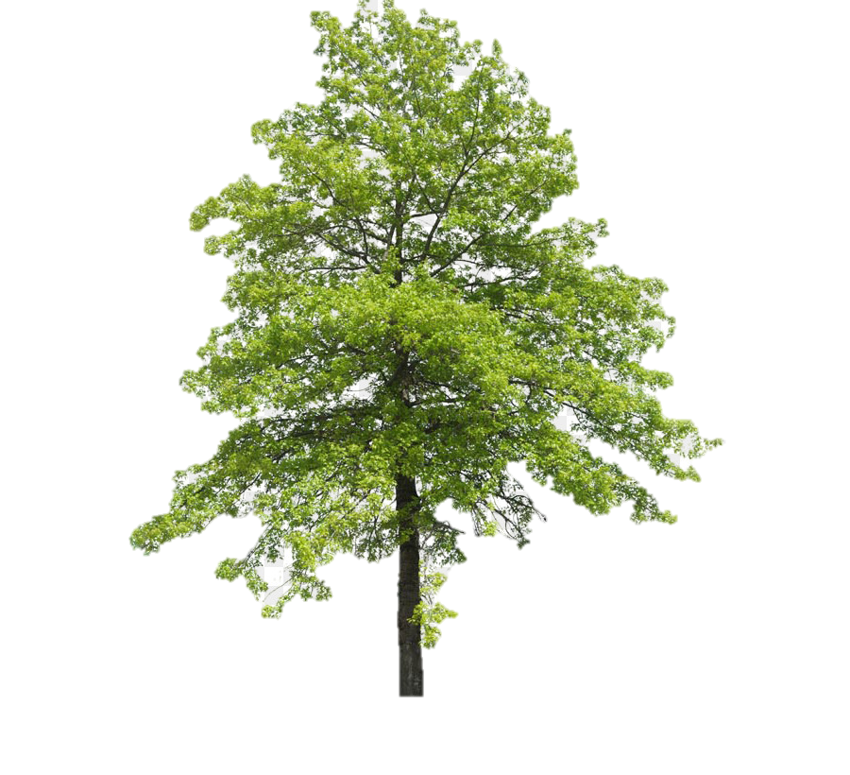
Firma espectral
Color visualización
Bandas
Expositor: Ing. Nino Bravo Morales
Investigador del Proyecto Agricultura de Precisión

Slide 13
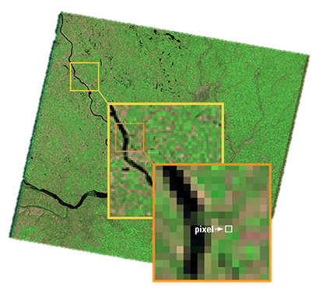
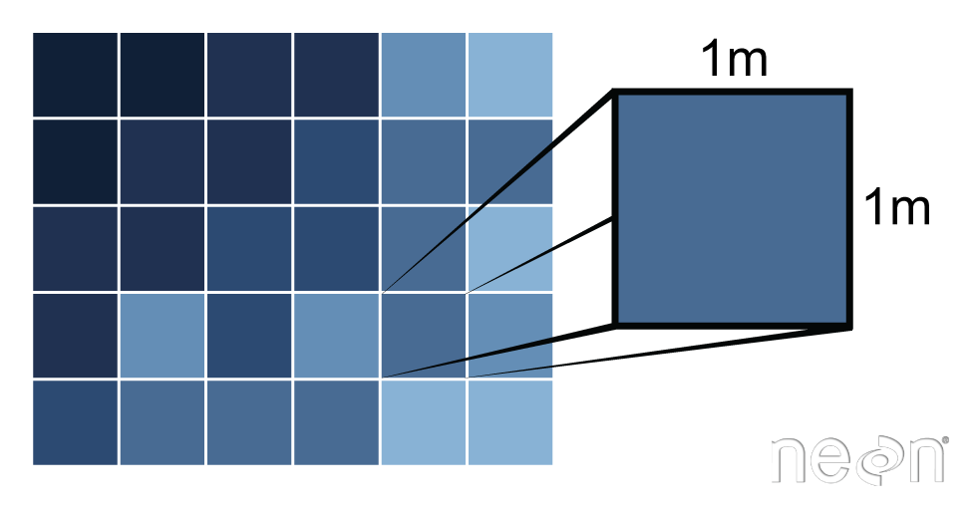
Tipos de Resolución imagen
Resolución Espacial
Resolución Espacial
Resolución Radiométrica
Resolución Espectral
Resolución Temporal
Expositor: Ing. Nino Bravo Morales
Investigador del Proyecto Agricultura de Precisión

Slide 14
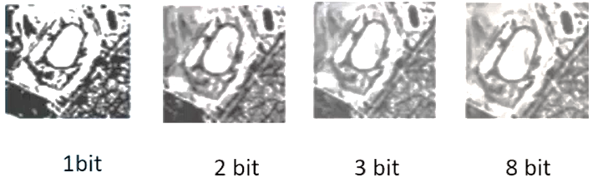
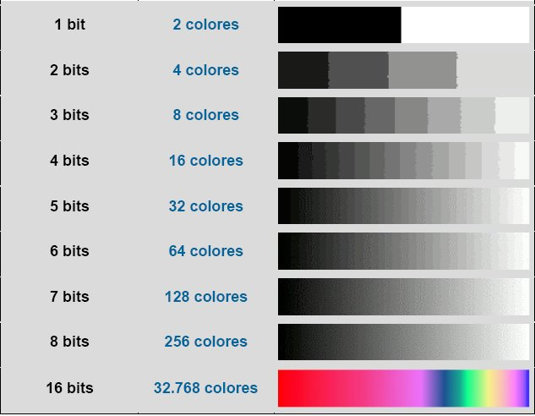
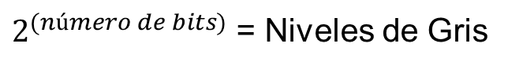
Tipos de Resolución imagen
$2^{(número de bits)}$ = Niveles de Gris
Resolución Espacial
Resolución Radiométrica
Resolución Espectral
Resolución Temporal
Expositor: Ing. Nino Bravo Morales
Investigador del Proyecto Agricultura de Precisión

Slide 15
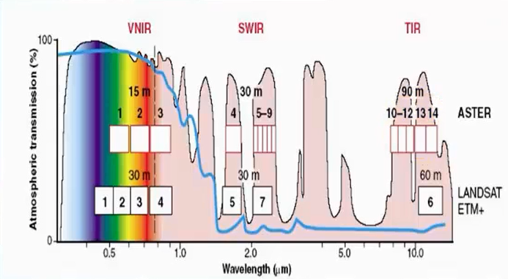
Tipos de Resolución imagen
Resolución Espacial
Resolución Radiométrica
Resolución Espectral
Resolución Temporal
Expositor: Ing. Nino Bravo Morales
Investigador del Proyecto Agricultura de Precisión

Slide 16
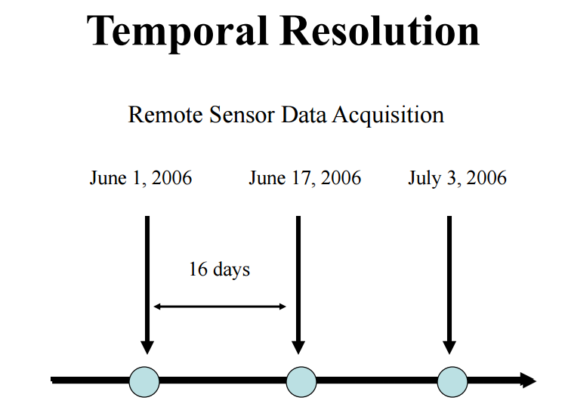

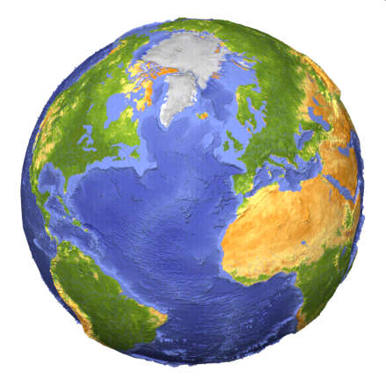
Tipos de Resolución imagen
Resolución Espacial
Adquisición de los datos imagen
Resolución Radiométrica
Enero 1, 2020
Enero 17, 2020
Febrero 3, 2020
Resolución Espectral
16 días
Resolución Temporal
Expositor: Ing. Nino Bravo Morales
Investigador del Proyecto Agricultura de Precisión

Slide 17
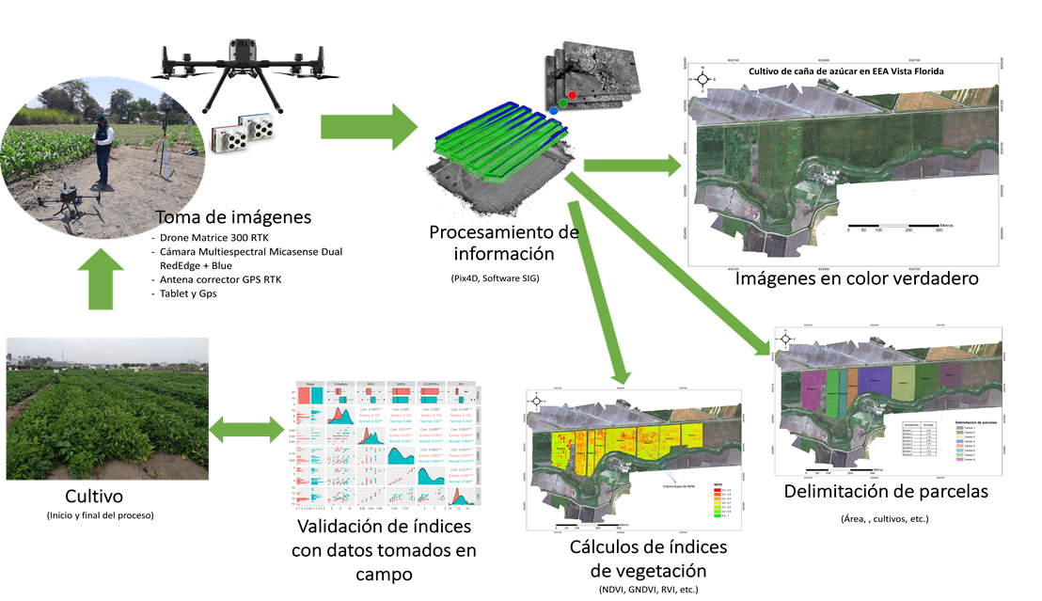


Obtención, procesamiento y análisis de imágenes multiespectrales
Expositor: Ing. Nino Bravo Morales
Investigador del Proyecto Agricultura de Precisión

Slide 18
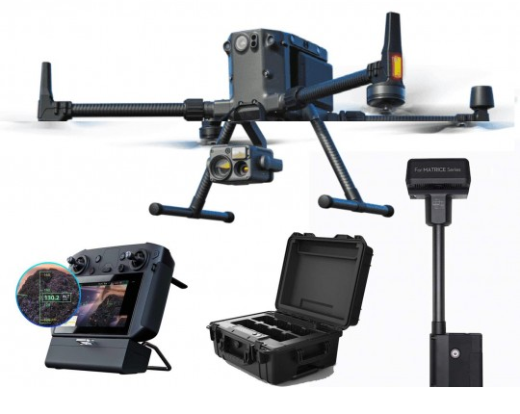
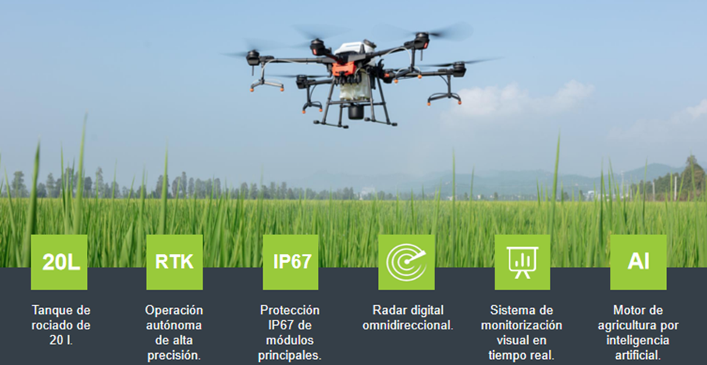
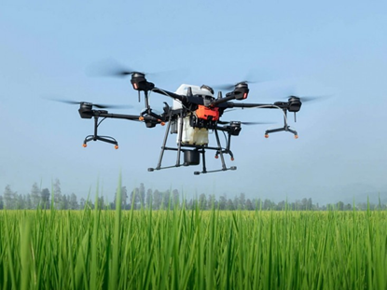
Equipos adquiridos
RPAS: DJI MATRICE 300 RTK
RPAS: DJI AGRAS T30
Expositor: Ing. Nino Bravo Morales
Investigador del Proyecto Agricultura de Precisión
Vuelo del Matice 300 RTK en cultivos

Slide 19
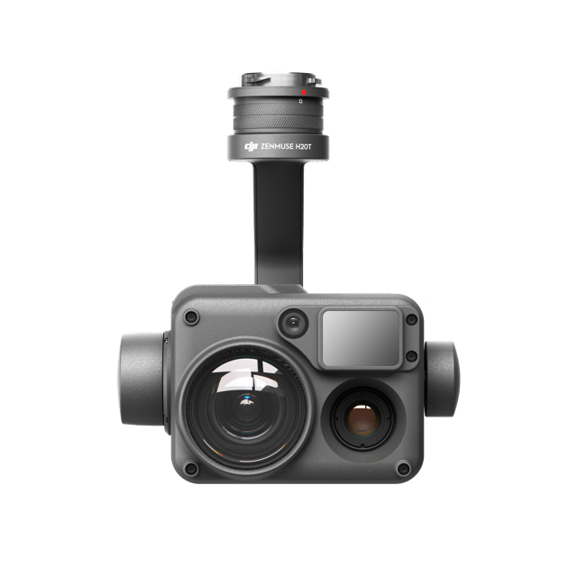
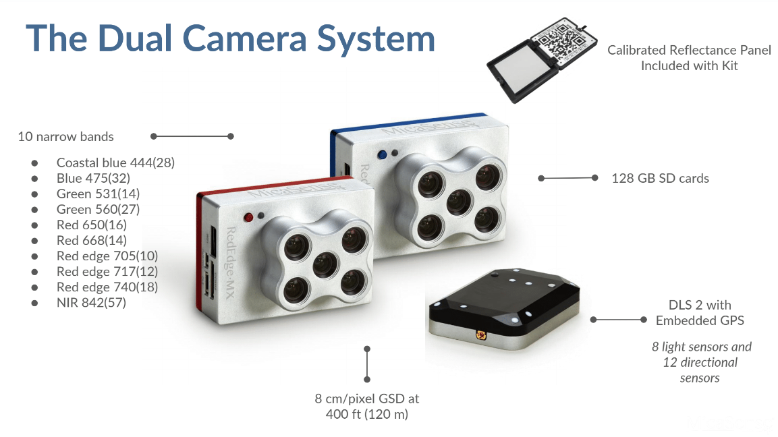
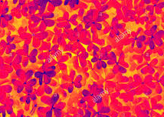
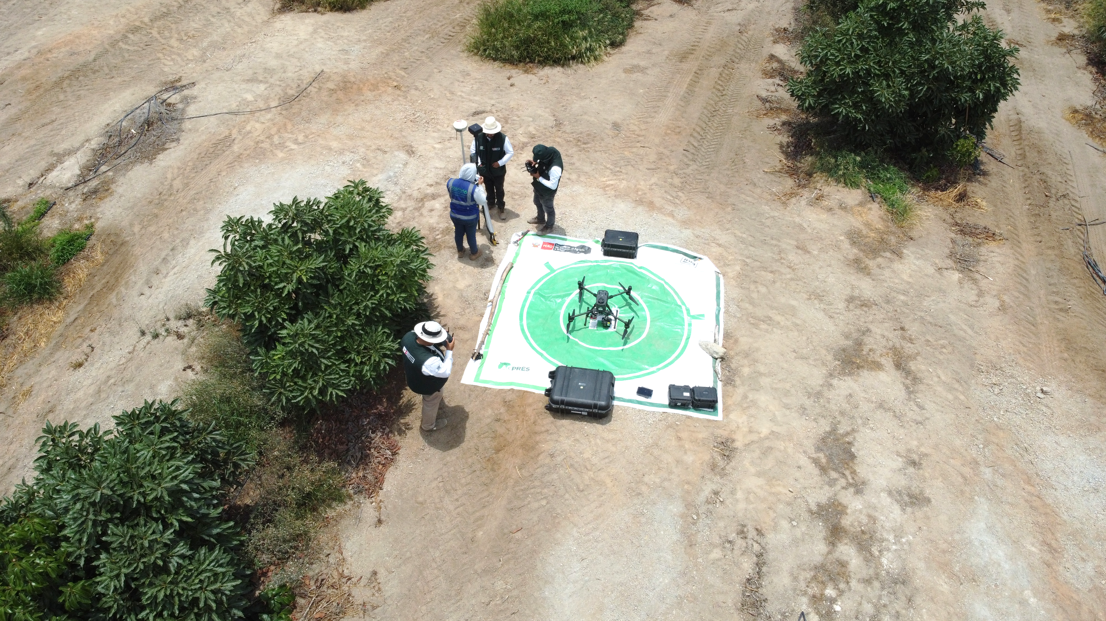
Cámara Multiespectral MicaSence Dual RedEdge-Mx + RedEdge-MX Blue
Cámara RGB y Térmica H20T
Expositor: Ing. Nino Bravo Morales
Investigador del Proyecto Agricultura de Precisión

Slide 20
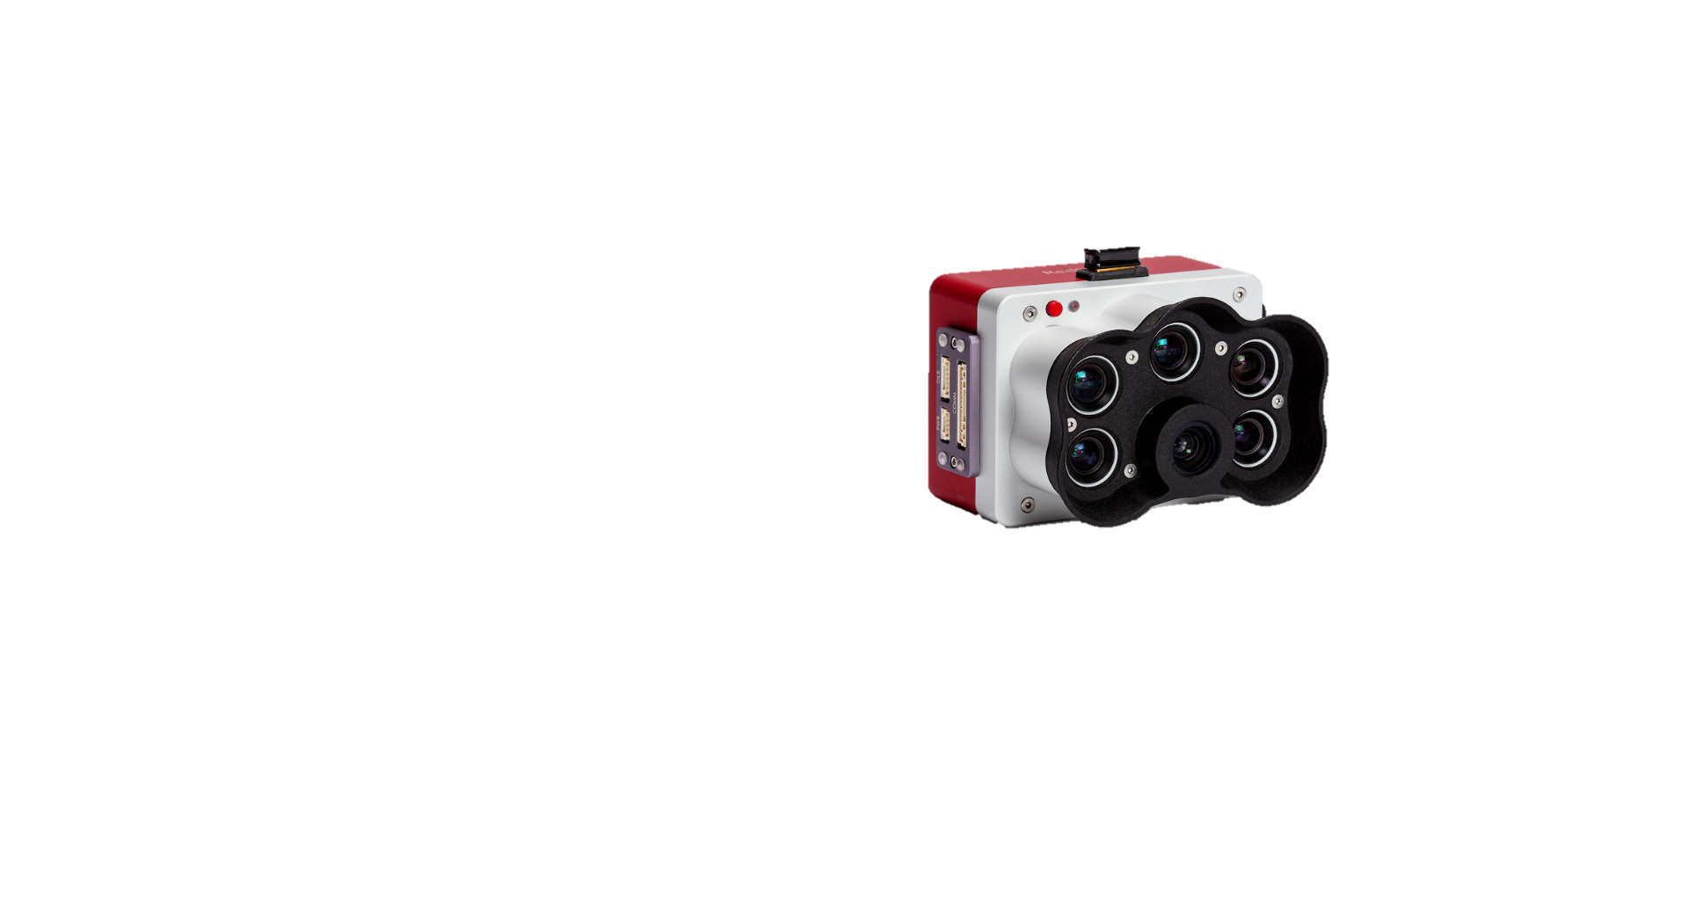
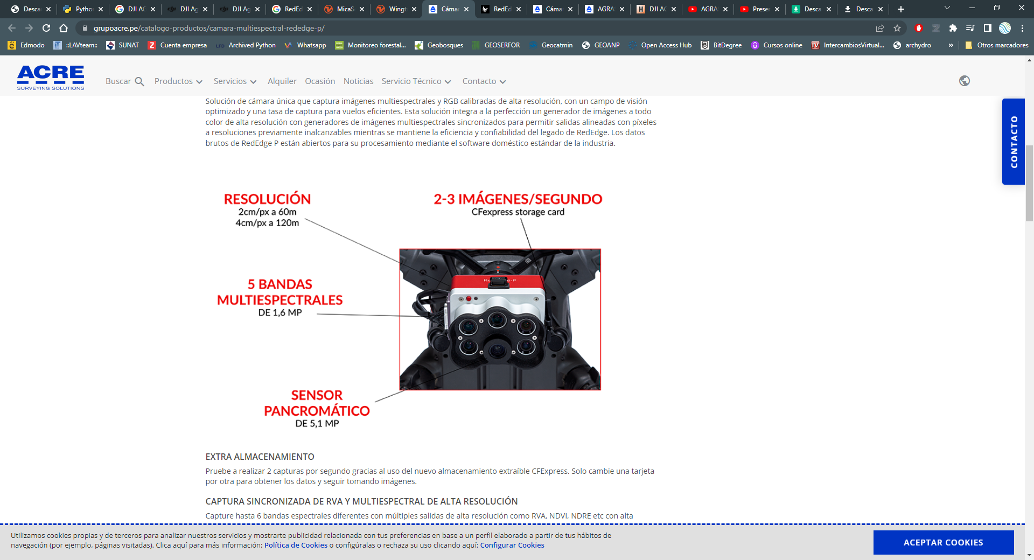
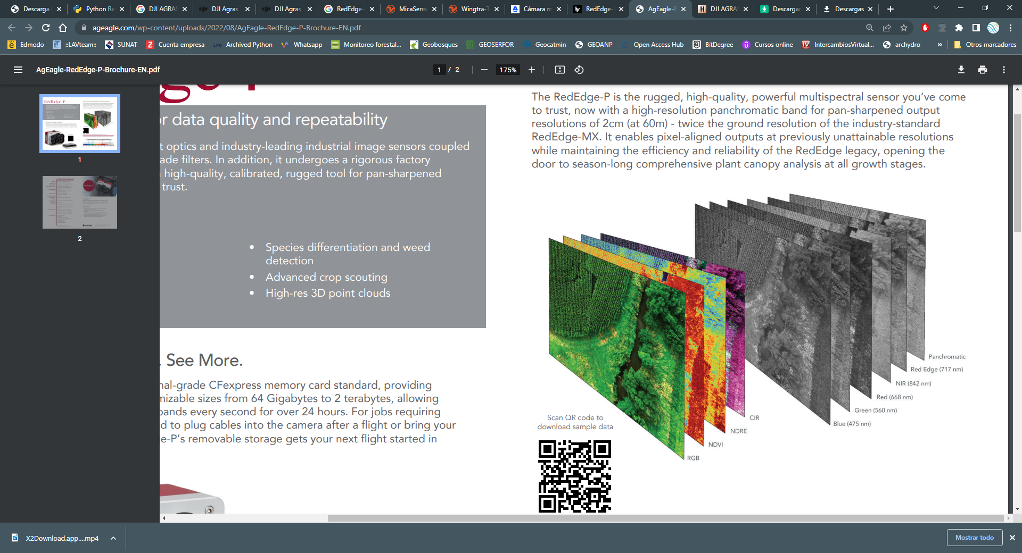
MicaSense RedEdge-P
MicaSense RedEdge pancromática (RE-P) es nuestra cámara multiespectral premium, que combina un sensor pancromático con cinco bandas estrechas para producir multiespectral y RGB de alta resolución a partir de un vuelo para análisis avanzado.
Expositor: Ing. Nino Bravo Morales
Investigador del Proyecto Agricultura de Precisión

Slide 21
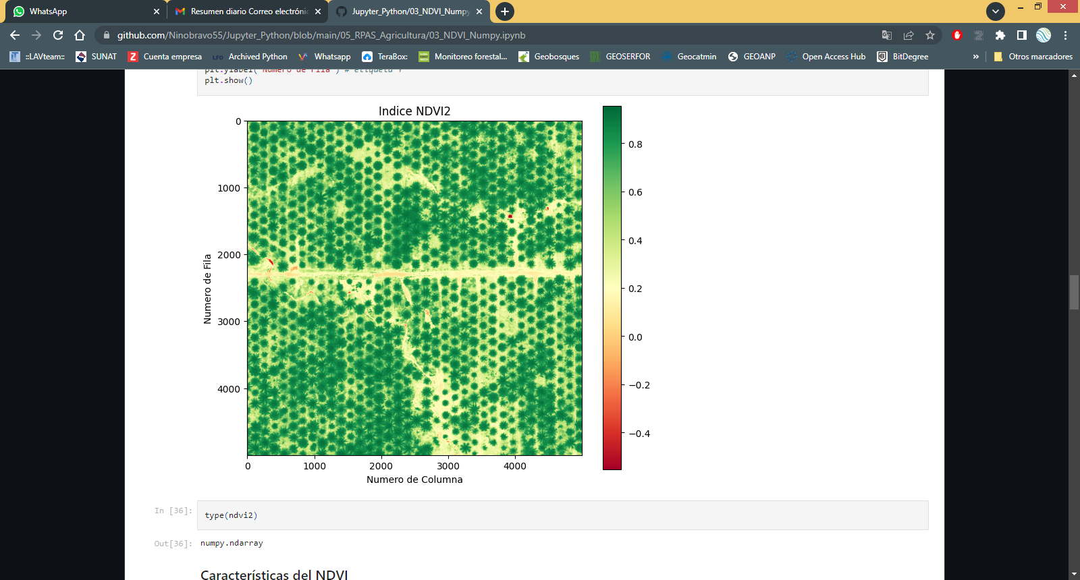
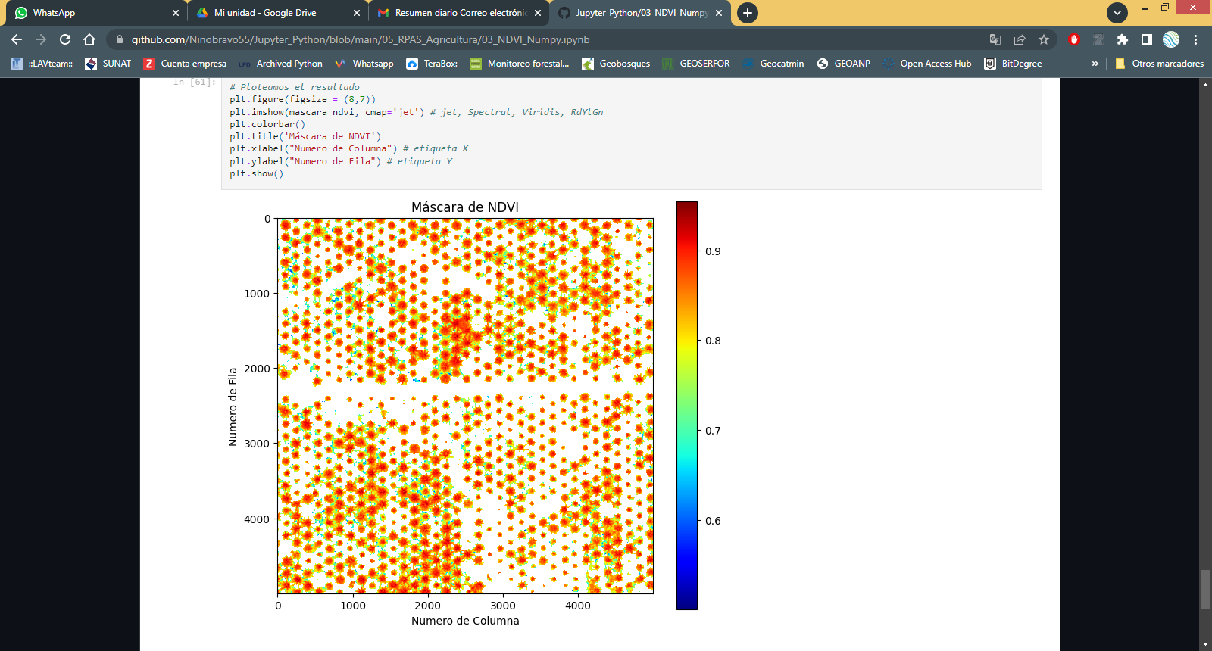
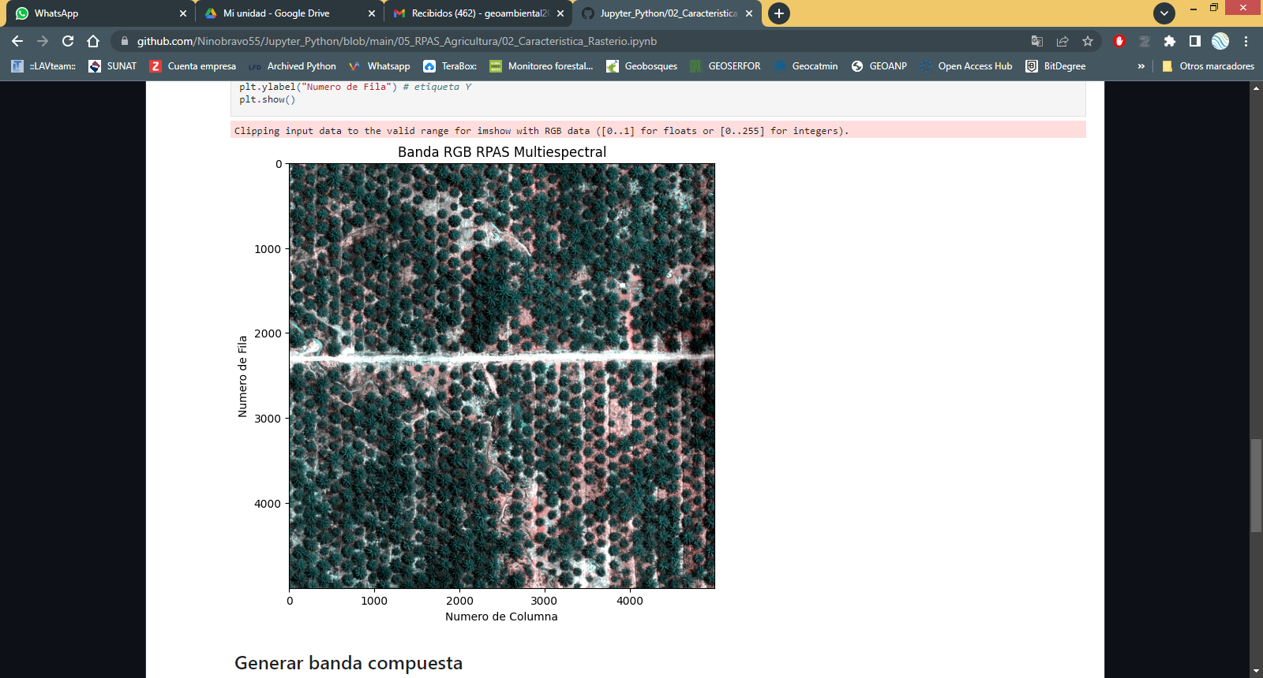
RPAS
Medición de vegetación
Análisis de Índices de vegetación
Expositor: Ing. Nino Bravo Morales
Investigador del Proyecto Agricultura de Precisión

Slide 22
GRACIAS

